Slide 2
La vida en condominio: Expectativas…

Slide 3
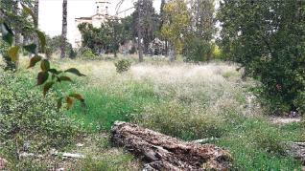
La vida en condominio: realidad…

Slide 4
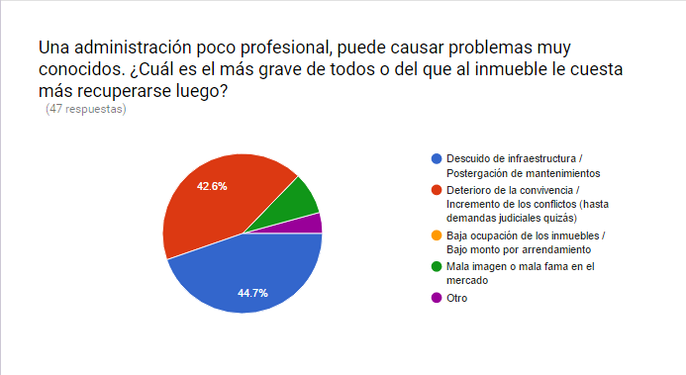

Slide 5
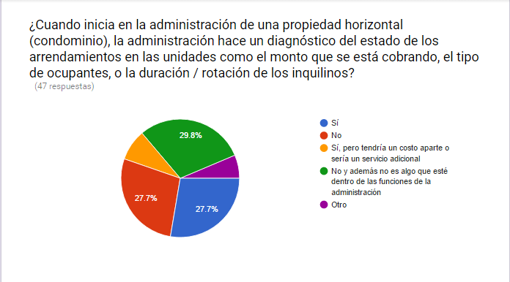

Slide 6
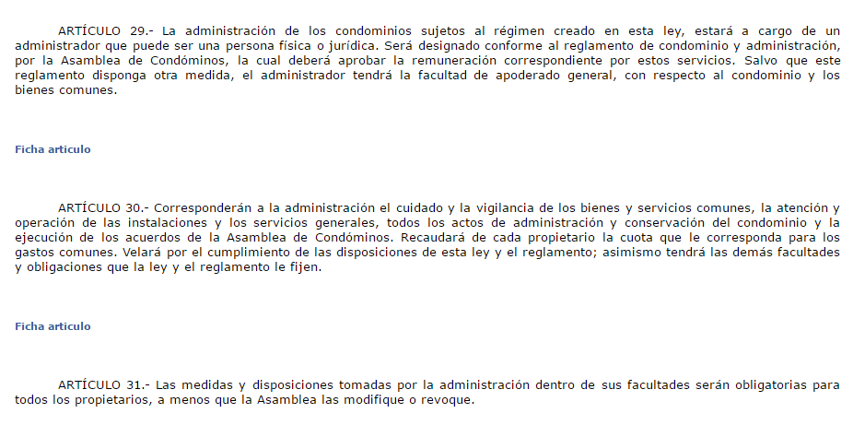

Slide 10
Funciones de la Administración
Operativas
Supervisar las labores de contratistas, proveedores y empleados del condominio.
Mantener la disciplina dentro del condominio.
Tener la información básica del condominio actualizada.
Atender quejas, sugerencias y solicitudes de los condóminos.
Comunicar a los condóminos la información relevante.
Velar por la calidad de los servicios públicos dentro del condominio.
Controlar los suministros.
Mediar en los conflictos entre condóminos.

Slide 11
Funciones de la Administración
Técnicas
Conocer la operación de los equipos y maquinaria del condominio.
Programar y coordinar los mantenimientos preventivos de los equipos.
Coordinar la atención de los problemas correctivos.
Velar por el estado físico de la infraestructura y equipos.
Negociar con los proveedores la mejor solución de un problema.
Ejecutar las garantías de los servicios.
Capacitar al personal del condominio en el manejo básico de los equipos.
Tener un plan de emergencia 24/7.

Slide 12
GESTION CONTABLE Y FINANCIERA PARA CONDOMINIOS
Tomar en cuenta que son reportes de dineros de una comunidad. Ser transparente.
No hay parámetro de que reportes se requieren. Debe de indicarse con el cliente alcance de los mismos por parte del administrador que brinda el servicio.
Solo hay obligatoriedad de emitir recibos de dinero, no de emitir facturas.
Se recomienda evitar uso de efectivo e inclusive cheque para recibir cuotas.
Los auditores no siempre van a recomendar un único sistema para llevar contabilidad de un condominio. Según la Ley solo se debe llevar un libro de caja, pero realmente no es práctico.
El área de cobros de cuotas es donde más servicio al cliente existe en el condominio.
Es muy importante saber el dinero disponible considerando pagos futuros que no son mensuales (ejemplo. Seguros, limpieza de vidrios, etc..)
No existe un parámetro de mercado que sea certero para comparar la cuota por m2 de los condominios. Hay muchas variables y hay que analizarlo
Generalmente el 80% o 90% de los gastos son gastos fijos en pagos de servicios como seguridad, servicios públicos, personal de mantenimiento entre otros. Eso deja poco para gastos imprevistos y fondos de ahorro
Es importante que los dueños tengan reportes de la administración con regularidad. Ojala mensualmente o trimestralmente.
22293-7069 . www.urbanocr.com . info@urbanocr.com

Slide 13
Administración de Condominios
Resolución de conflictos en Condominios
Conflictos y diferencias
Posición del Administrador
Mecanismos de resolución:
Negociación
Conciliación
Sede arbitral o judicial
Síganos en
Teléfono: 8869-8806
www.smartpropertycr.com

Slide 14
Consejo final
Conocer las funciones de la administración, para juzgar la oferta
Conocer las expectativas del condominio y su costo
http://www.doctorcondominiocr.com/
https://www.facebook.com/doctorcondominio/
https://twitter.com/drcondominio
¡Muchas Gracias!

